Slide 1

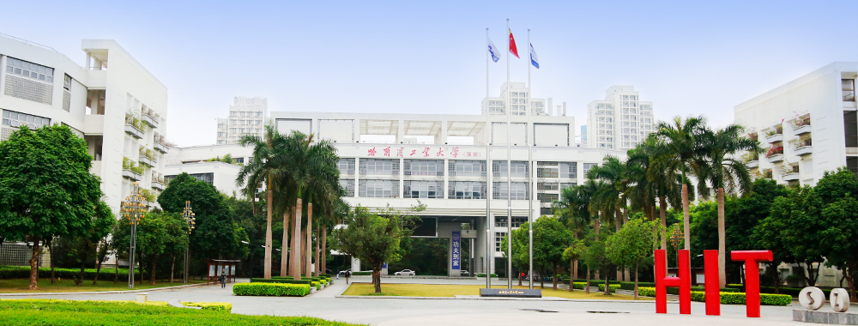
第2章 数学基础
第2章 数学基础

Slide 2
本章内容
2.1 复杂性函数阶的计算
2.2 和式的估计与界限
2.3 递归方程
《算法导论》第三章

Slide 3
如何描述算法的效率
记录算法实现的程序在机器上实际运行的时间？
实现代码的语言的效率差别很大
代码的优化程度
机器的运算速度，指令集
。。。
对比不同算法的实际运行时间非常困难

Slide 4
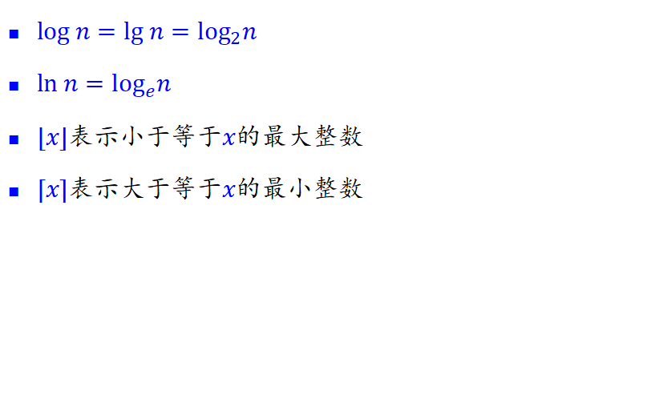
一些符号
$log n=lg n=\log_{2}n$
$ln n=\log_{e}n$
$⌊x⌋$表示小于等于$x$的最大整数
$⌈x⌉$表示大于等于$x$的最小整数

Slide 5

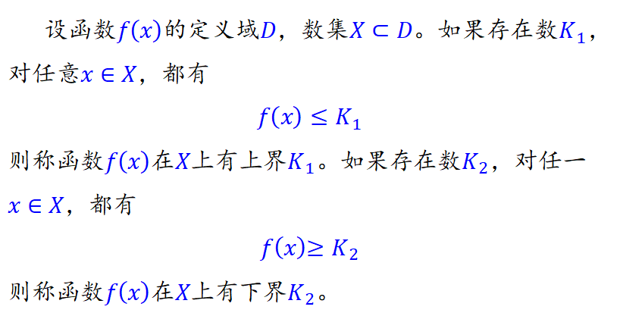
高等数学函数的有界性
函数的有界性
设函数$f\left(x\right)$的定义域$D$，数集$X⊂D$。如果存在数$K_{1}$，对任意$x∈X$，都有
$$f\left(x\right)≤K_{1}$$
则称函数$f\left(x\right)$在$X$上有上界$K_{1}$。如果存在数$K_{2}$，对任一$x∈X$，都有
$$f\left(x\right){≥K}_{2}$$
则称函数$f\left(x\right)$在$X$上有下界$K_{2}$。

Slide 6
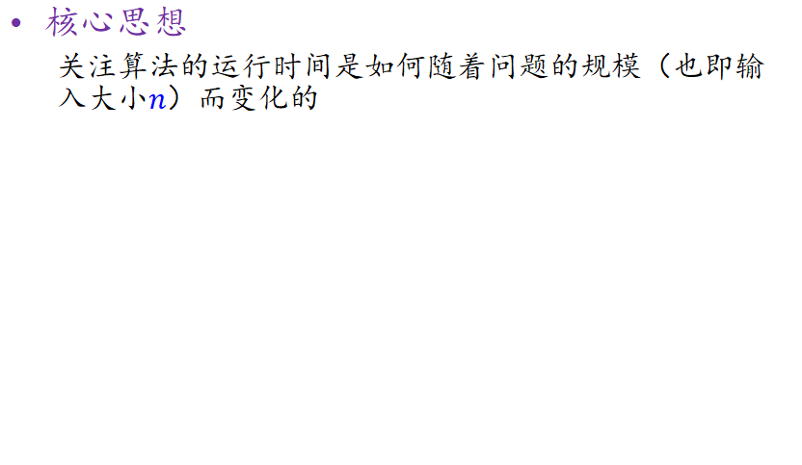
增长的阶
核心思想
关注算法的运行时间是如何随着问题的规模（也即输入大小$n$）而变化的
Here is my algorithm!
Here is an input!
Algorithm:
Do the thing
Do the stuff
Return the answer
Algorithm designer

Slide 7
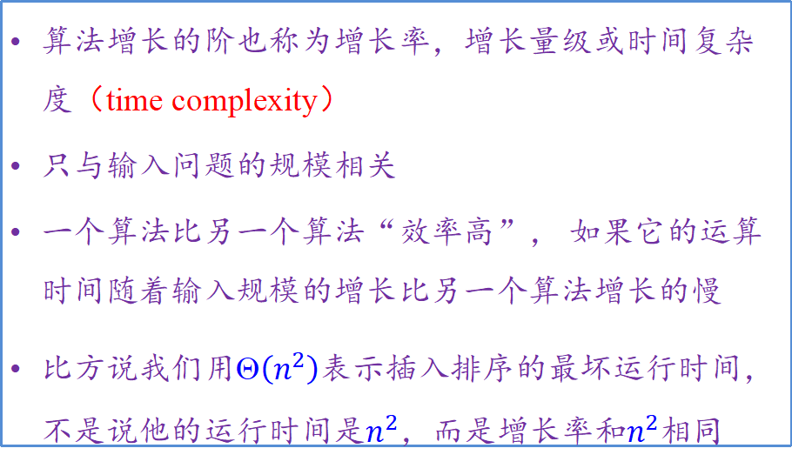
增长的阶
算法增长的阶也称为增长率，增长量级或时间复杂度（time complexity）
只与输入问题的规模相关
一个算法比另一个算法“效率高”， 如果它的运算时间随着输入规模的增长比另一个算法增长的慢
比方说我们用$\text{}\left(n^{2}\right)$表示插入排序的最坏运行时间，不是说他的运行时间是$n^{2}$，而是增长率和$n^{2}$相同

Slide 8
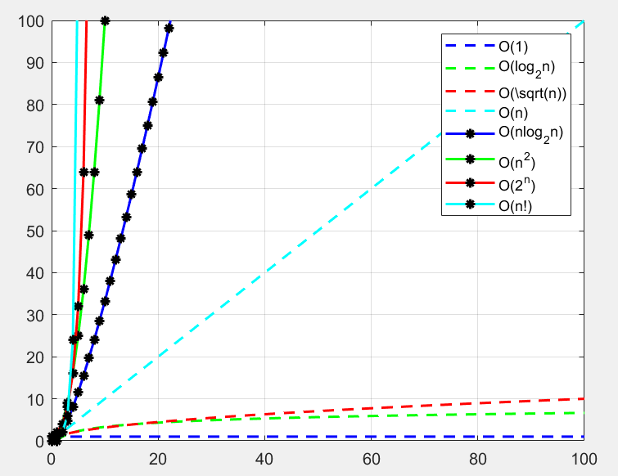
增长的阶
P问题 (Polynomial): 多项式时间可解的问题
NP问题 (Non-Deterministic Polynomial)
多项式时间：O(n), O(logn), O(n^{c})
非多项式时间：O(2^{n}), O(n!)

Slide 9
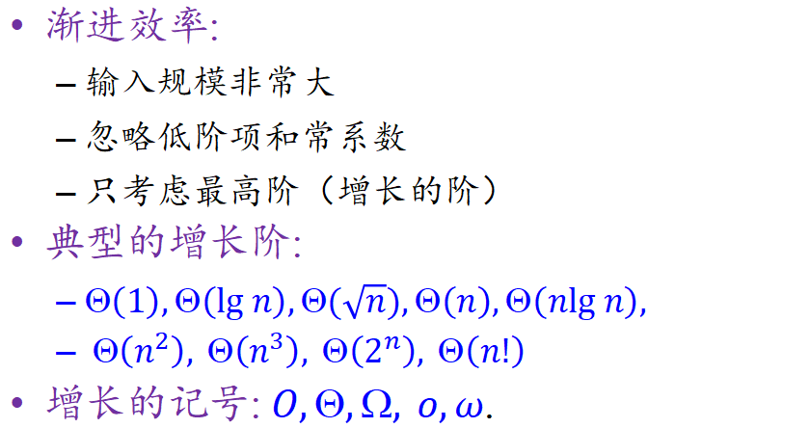
增长函数
渐进效率:
输入规模非常大
忽略低阶项和常系数
只考虑最高阶（增长的阶）
典型的增长阶:
$\text{}\left(1\right),\text{}\left(lg n\right),\text{}(\sqrt{n}),\text{}\left(n\right),\text{}\left(nlg n\right),$
$\text{}\left(n^{2}\right), \text{Θ}\left(n^{3}\right), \text{Θ}\left(2^{n}\right), \text{Θ}\left(n!\right)$
增长的记号: $O,\text{Θ},\text{Ω}, o,ω$.

Slide 10
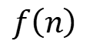
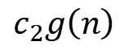
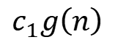
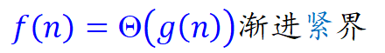
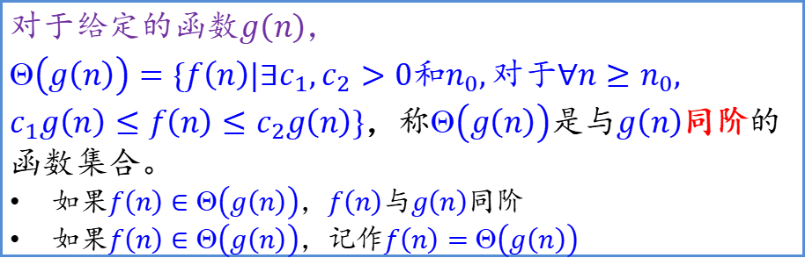
同阶函数集合
$\text{对于给定的函数}g\left(n\right)$，
$$\text{}\left(g\left(n\right)\right)=\{f\left(n\right)|∃c_{1},c_{2}>0\text{和}n_{0},\text{对于}∀n≥n_{0},$$
$c_{1}g\left(n\right)≤f\left(n\right)≤c_{2}g\left(n\right)\}$，称$\text{}\left(g\left(n\right)\right)$是与$g\left(n\right)$同阶的函数集合。
如果$f\left(n\right)∈\text{Θ}\left(g\left(n\right)\right)$，$f\left(n\right)$与$g\left(n\right)$同阶
如果$f\left(n\right)∈\text{Θ}\left(g\left(n\right)\right)$，记作$f\left(n\right)=\text{Θ}\left(g\left(n\right)\right)$
$$c_{2}g\left(n\right)$$
$$f\left(n\right)$$
$$c_{1}g\left(n\right)$$
n₀
n
$f\left(n\right)=\text{Θ}\left(g\left(n\right)\right)$渐进紧界

Slide 11
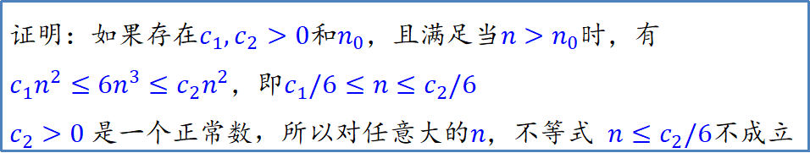
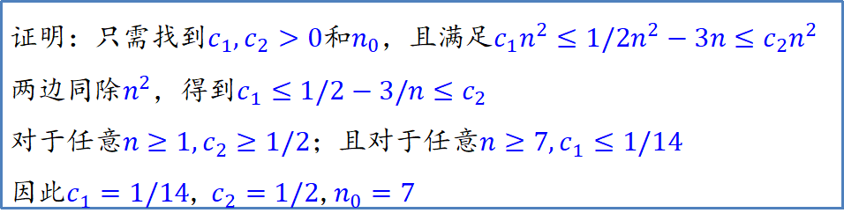

$\text{}\left(g\left(n\right)\right)$函数的例子
例1. 证明$\frac{1}{2}n^{2}−3n=\text{Θ}\left(n^{2}\right)$。
证明：只需找到$c_{1},c_{2}>0$和$n_{0}$，且满足$c_{1}n^{2}≤1/2n^{2}−3n≤c_{2}n^{2}$
两边同除$n^{2}$，得到$c_{1}≤1/2−3/n≤c_{2}$
对于任意$n≥1,c_{2}≥1/2$；且对于任意$n≥7,c_{1}≤1/14$
因此$c_{1}=1/14$, $c_{2}=1/2$,$n_{0}=7$
例2. 证明$6n^{3}≠\text{Θ}\left(n^{2}\right)$。
证明：如果存在$c_{1},c_{2}>0$和$n_{0}$，且满足当${n>n}_{0}$时，有
$c_{1}n^{2}≤6n^{3}≤c_{2}n^{2}$，即$c_{1}/6≤n≤c_{2}/6$
$c_{2}>0$是一个正常数，所以对任意大的$n$，不等式 $n≤c_{2}/6$不成立
$\text{}\left(g\left(n\right)\right)=\{f\left(n\right)|∃c_{1},c_{2}>0\text{和}n_{0},\text{对于}∀n≥n_{0},c_{1}g\left(n\right)≤f\left(n\right)≤c_{2}g\left(n\right)\}$，称$\text{}\left(g\left(n\right)\right)$是与$g\left(n\right)$的同阶函数集合。

Slide 12
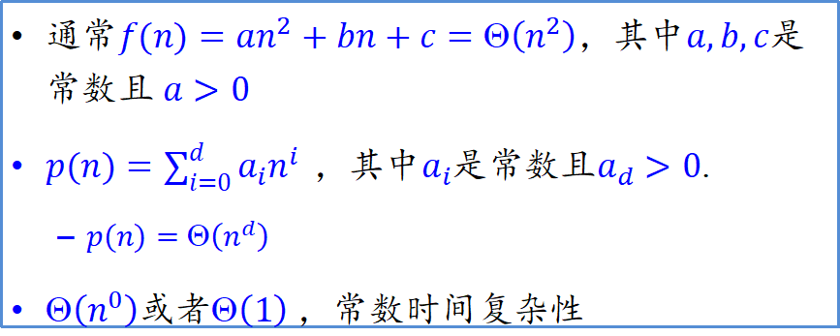

$\text{}\left(g\left(n\right)\right)$函数的例子
通常$f\text{(}n\text{)}=an^{2}+bn+c=\text{Θ}\left(n^{2}\right)$，其中$a,b,c$是常数且 $a>0$
$p\text{(}n\text{)}=\sum_{i=0}^{d}{a_{i}n^{i}}$，其中$a_{i}$是常数且$a_{d}>0$.
$p\text{(}n\text{)}=\text{Θ}\left(n^{d}\right)$
$\text{}\left(n^{0}\right)$或者$\text{}\left(1\right)$，常数时间复杂性

Slide 13
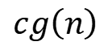
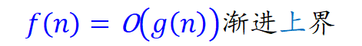
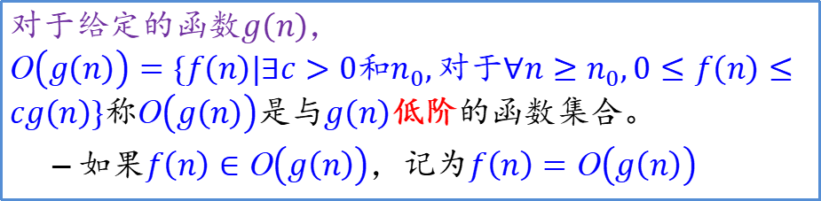
低阶函数集合
对于给定的函数$g\left(n\right)$，
$\text{O}\left(g\left(n\right)\right)=\{f\left(n\right)|∃c>0\text{和}n_{0},\text{对于}∀n≥n_{0},0≤f\left(n\right)≤cg\left(n\right)\}$称$\text{O}\left(g\left(n\right)\right)$是与$g\left(n\right)$低阶的函数集合。
如果$f\left(n\right)∈\text{O}\left(g\left(n\right)\right)$，记为$f\left(n\right)=\text{O}\left(g\left(n\right)\right)$
$$cg\left(n\right)$$
$$f\left(n\right)$$
n
n₀
$f\left(n\right)=\text{O}\left(g\left(n\right)\right)$渐进上界

Slide 14
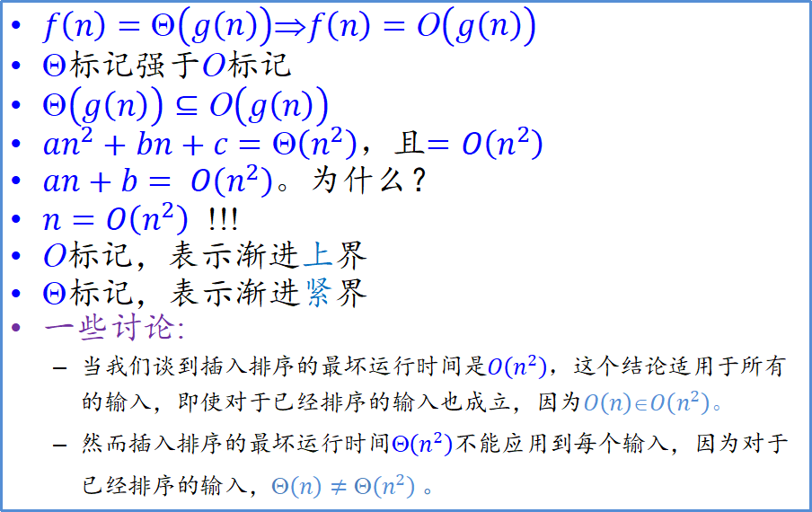
$\text{}\left(g\left(n\right)\right)$和$\text{O}\left(g\left(n\right)\right)$的关系
$f\left(n\right)=\text{Θ}\left(g\left(n\right)\right)\text{⇒}f\left(n\right)=\text{O}\left(g\left(n\right)\right)$
Θ标记强于O标记
$\text{}\left(g\left(n\right)\right)⊆\text{O}\left(g\left(n\right)\right)$
$an^{2}+bn+c=\text{Θ}\left(n^{2}\right)，$且$=O\left(n^{2}\right)$
$an+b= O\left(n^{2}\right)。$为什么？
$n=O\left(n^{2}\right)$ !!!
O标记，表示渐进上界
Θ标记，表示渐进紧界
一些讨论:
当我们谈到插入排序的最坏运行时间是$O\left(n^{2}\right)，$这个结论适用于所有的输入，即使对于已经排序的输入也成立，因为$O\left(n\right)\text{∈}O\left(n^{2}\right)。$
然而插入排序的最坏运行时间$\text{}\left(n^{2}\right)$不能应用到每个输入，因为对于已经排序的输入，$\text{}\left(n\right)≠\text{Θ}\left(n^{2}\right)$。
如果$f\left(n\right)=O(n^{2})$,则称$f\left(n\right)$是多项式界限的。

Slide 15
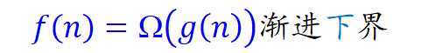
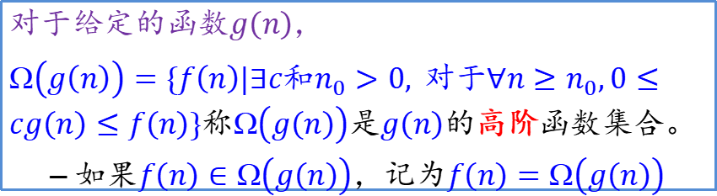
高阶函数集合
对于给定的函数$g\left(n\right)$，
$\text{}\left(g\left(n\right)\right)=\{f\left(n\right)|∃c\text{和}n_{0}>0,$对于$∀n≥n_{0},0≤cg\left(n\right)≤f\left(n\right)\}$称$\text{}\left(g\left(n\right)\right)$是$g\left(n\right)$的高阶函数集合。
如果$f\left(n\right)∈\text{Ω}\left(g\left(n\right)\right)\text{，}\text{记为}f\left(n\right)=\text{Ω}\left(g\left(n\right)\right)$
$$f\left(n\right)$$
$$cg\left(n\right)$$
n
n₀
$f\left(n\right)=\text{Ω}\left(g\left(n\right)\right)$渐进下界

Slide 16
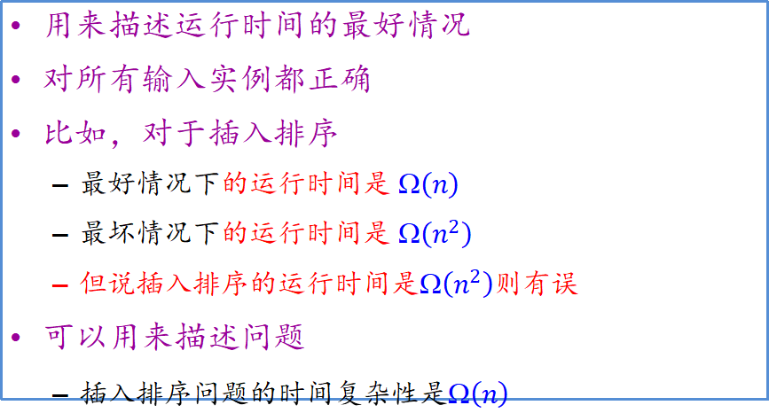
关于Ω 标记
用来描述运行时间的最好情况
对所有输入实例都正确
比如，对于插入排序
最好情况下的运行时间是 $\text{}\left(n\right)$
最坏情况下的运行时间是 $\text{}\left(n^{2}\right)$
但说插入排序的运行时间是$\text{}\left(n^{2}\right)$则有误
可以用来描述问题
插入排序问题的时间复杂性是$\text{}\left(n\right)$

Slide 17
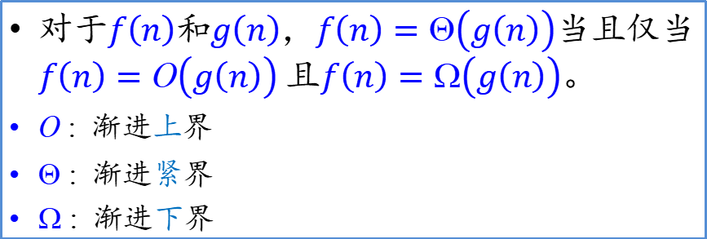
O, Θ, Ω标记的关系
对于$f\left(n\right)$和$g\left(n\right)$，$f\left(n\right)=\text{Θ}\left(g\left(n\right)\right)$当且仅当$f\left(n\right)=\text{O}\left(g\left(n\right)\right)$且$f\left(n\right)=\text{Ω}\left(g\left(n\right)\right)$。
$\text{O}$ : 渐进上界
Θ : 渐进紧界
Ω : 渐进下界

Slide 18
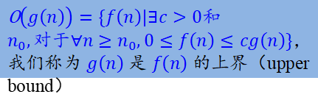
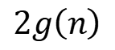
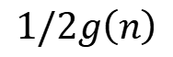
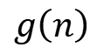
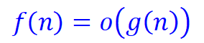
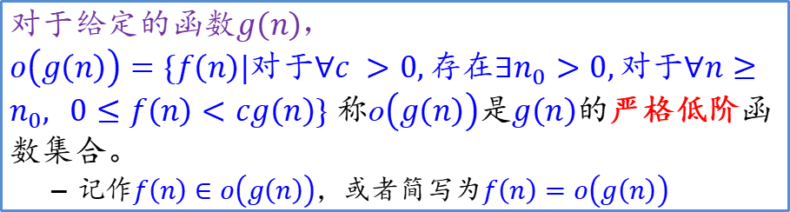
严格低阶函数
$\text{O}\left(g\left(n\right)\right)=\{f\left(n\right)|∃c>0\text{和}n_{0},\text{对于}∀n≥n_{0},0≤f\left(n\right)≤cg\left(n\right)\}$，我们称为 $g\left(n\right)$是 $f\left(n\right)$的上界（upper bound）
对于给定的函数$g\left(n\right)，$
$o\left(g\left(n\right)\right)=\{f\left(n\right)|\text{对于}∀c >0,\text{存在}∃n_{0}>0,\text{对于}∀n≥n_{0}, 0≤f\left(n\right)<cg\left(n\right)\}$ 称$\text{o}\left(g\left(n\right)\right)$是$g\left(n\right)$的严格低阶函数集合。
记作$f\left(n\right)∈o\left(g\left(n\right)\right)\text{，}或者简写为f\left(n\right)=o\left(g\left(n\right)\right)$
$$2g\left(n\right)$$
$$g\left(n\right)$$
$$1/2g\left(n\right)$$
$$f\left(n\right)$$
n₀
n₀
n₀
n
$$f\left(n\right)=o\left(g\left(n\right)\right)$$

Slide 19
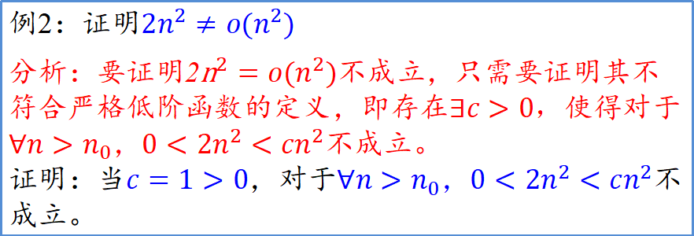
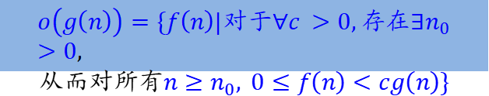
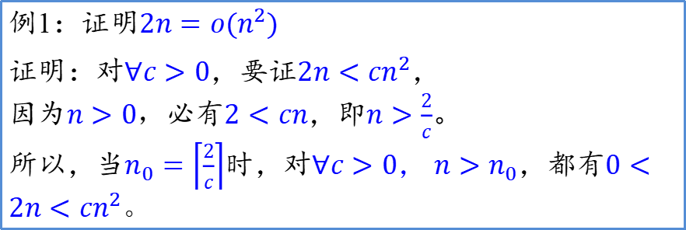
$$o\left(g\left(n\right)\right)=\{f\left(n\right)|\text{对于}∀c >0,\text{存在}∃n_{0}>0,$$
$$从而对所有n≥n_{0}, 0≤f\left(n\right)<cg\left(n\right)\}$$
例1：证明$2n=o(n^{2})$
证明：对$∀c>\text{0}$，要证$2n<{cn}^{2}$，
因为$n>0，$必有$2<cn$，即$n>\frac{2}{c}$。
所以，当$n_{0}=\left\lceil \frac{2}{c}\right\rceil$时，对$∀c>\text{0}$， $n>n_{0}$，都有$0<2n<{cn}^{2}。$
例2：证明$2n^{2}≠o(n^{2})$
分析：要证明2${\text{n}}^{2}=o(n^{2})$不成立，只需要证明其不符合严格低阶函数的定义，即存在$∃c>0，$使得对于$∀n>n_{0}\text{，}0<2n^{2}<{cn}^{2}$不成立。
证明：当$c=1>0$，对于$∀n>n_{0}\text{，}0<2n^{2}<{cn}^{2}$不成立。

Slide 20
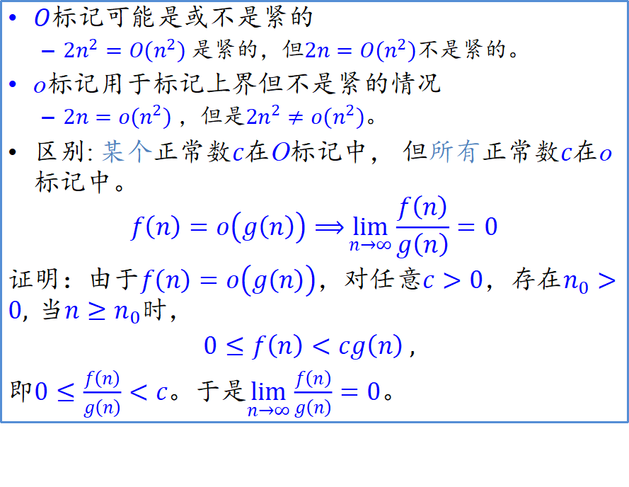
关于o标记
$O$标记可能是或不是紧的
$2n^{2}=O(n^{2})$是紧的，但$2n=O(n^{2})$不是紧的。
o标记用于标记上界但不是紧的情况
$2n=o(n^{2})$，但是$2n^{2}≠o(n^{2})$。
区别: 某个正常数$c$在$\text{O}$标记中， 但所有正常数$c$在$\text{o}$标记中。
$$f\left(n\right)=o\left(g\left(n\right)\right)⟹\lim_{n→∞}{\frac{f\left(n\right)}{g\left(n\right)}}=0$$
证明：由于$f\left(n\right)=o\left(g\left(n\right)\right)$，对任意$c>0$，存在$n_{0}>0,$当$n≥n_{0}$时，
$0≤f\left(n\right)<cg\left(n\right)$ $,$
即$0≤\frac{f\left(n\right)}{g\left(n\right)}<c$。于是$\lim_{n→∞}{\frac{f\left(n\right)}{g\left(n\right)}}=0$。

Slide 21
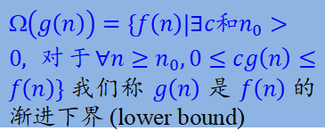
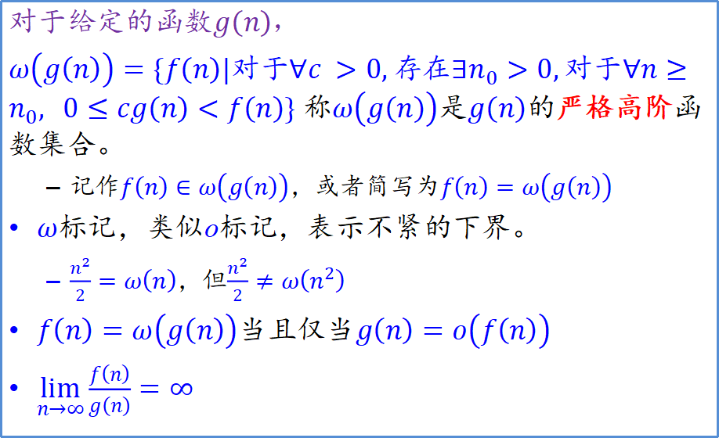
严格高阶函数集合
$\text{}\left(g\left(n\right)\right)=\{f\left(n\right)|∃c\text{和}n_{0}>0,$对于$∀n≥n_{0},0≤cg\left(n\right)≤f\left(n\right)\}$我们称 $g\left(n\right)$是 $f\left(n\right)$的渐进下界 (lower bound)
对于给定的函数$g\left(n\right)，$
$ω\left(g\left(n\right)\right)=\{f\left(n\right)|\text{对于}∀c >0,\text{存在}∃n_{0}>0,\text{对于}∀n≥n_{0}, 0≤cg\left(n\right)<f\left(n\right)\}$ 称$ω\left(g\left(n\right)\right)$是$g\left(n\right)$的严格高阶函数集合。
记作$f\left(n\right)∈ω\left(g\left(n\right)\right)\text{，}或者简写为f\left(n\right)=ω\left(g\left(n\right)\right)$
$ω$标记，类似o标记，表示不紧的下界。
$\frac{n^{2}}{2}=ω\left(n\right)$，但$\frac{n^{2}}{2}≠ω\left(n^{2}\right)$
$f\left(n\right)=ω\left(g\left(n\right)\right)$当且仅当$g\left(n\right)=o\left(f\left(n\right)\right)$
$\lim_{n→∞}{\frac{f\left(n\right)}{g\left(n\right)}}=∞$

Slide 22
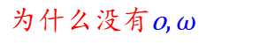
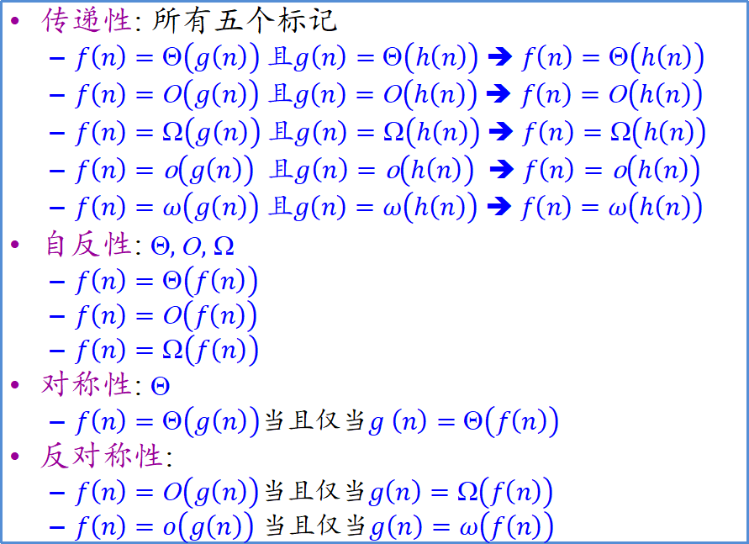
渐进符号的性质
传递性: 所有五个标记
$f\left(n\right)=\text{Θ}\left(g\left(n\right)\right)$且$g\left(n\right)=\text{Θ}\left(h\left(n\right)\right)$➔ $f\left(n\right)=\text{Θ}\left(h\left(n\right)\right)$
$f\left(n\right)=\text{O}\left(g\left(n\right)\right)$且$g\left(n\right)=\text{O}\left(h\left(n\right)\right)$➔ $f\left(n\right)=\text{O}\left(h\left(n\right)\right)$
$f\left(n\right)=\text{Ω}\left(g\left(n\right)\right)$且$g\left(n\right)=\text{Ω}\left(h\left(n\right)\right)$➔ $f\left(n\right)=\text{Ω}\left(h\left(n\right)\right)$
$f\left(n\right)=\text{o}\left(g\left(n\right)\right)$ 且$g\left(n\right)=\text{o}\left(h\left(n\right)\right)$ ➔ $f\left(n\right)=\text{o}\left(h\left(n\right)\right)$
$f\left(n\right)=ω\left(g\left(n\right)\right)$且$g\left(n\right)=ω\left(h\left(n\right)\right)$➔ $f\left(n\right)=ω\left(h\left(n\right)\right)$
自反性: Θ$,$ O$,$ Ω
$f\left(n\right)=\text{Θ}\left(f\left(n\right)\right)$
$f\left(n\right)=\text{O}\left(f\left(n\right)\right)$
$f\left(n\right)=\text{Ω}\left(f\left(n\right)\right)$
对称性: Θ
$f\left(n\right)=\text{Θ}\left(g\left(n\right)\right)$当且仅当$g \left(n\right)=\text{Θ}\left(f\left(n\right)\right)$
反对称性:
$f\left(n\right)=\text{O}\left(g\left(n\right)\right)$当且仅当$g\left(n\right)=\text{Ω}\left(f\left(n\right)\right)$
$f\left(n\right)=o\left(g\left(n\right)\right)$ 当且仅当$g\left(n\right)=ω\left(f\left(n\right)\right)$
为什么没有$\text{o},ω$
为什么?
为什么?

Slide 23
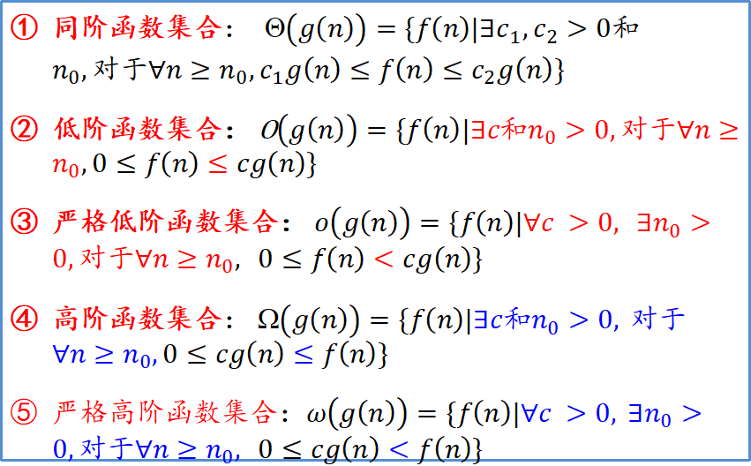
不同的增长记号对比
同阶函数集合： $\text{}\left(g\left(n\right)\right)=\{f\left(n\right)|∃c_{1},c_{2}>0\text{和}n_{0},\text{对于}∀n≥n_{0},c_{1}g\left(n\right)≤f\left(n\right)≤c_{2}g\left(n\right)\}$
低阶函数集合： $\text{O}\left(g\left(n\right)\right)=\{f\left(n\right)|∃c\text{和}n_{0}>0,\text{对于}∀n≥n_{0},0≤f\left(n\right)≤cg\left(n\right)\}$
严格低阶函数集合： $o\left(g\left(n\right)\right)=\{f\left(n\right)|∀c >0, ∃n_{0}>0,\text{对于}∀n≥n_{0}, 0≤f\left(n\right)<cg\left(n\right)\}$
高阶函数集合： $\text{}\left(g\left(n\right)\right)=\{f\left(n\right)|∃c\text{和}n_{0}>0,$对于$∀n≥n_{0},0≤cg\left(n\right)≤f\left(n\right)\}$
严格高阶函数集合：$ω\left(g\left(n\right)\right)=\{f\left(n\right)|∀c >0, ∃n_{0}>0,\text{对于}∀n≥n_{0}, 0≤cg\left(n\right)<f\left(n\right)\}$

Slide 24
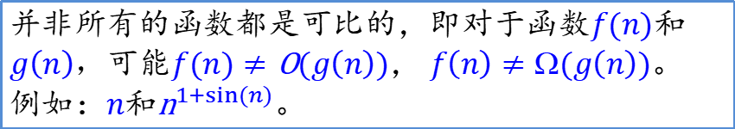
！
注意
并非所有的函数都是可比的，即对于函数$f(n)$和$g\left(n\right)，$可能$f(n)≠\text{O}(g\left(n\right))$， $f\left(n\right)≠\text{Ω}(g\left(n\right))$。
例如：$n$和${\text{n}}^{1+sin⁡(n)}$。

Slide 25
随堂测验

Slide 26

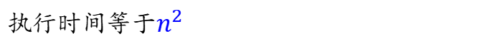
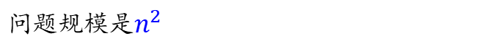
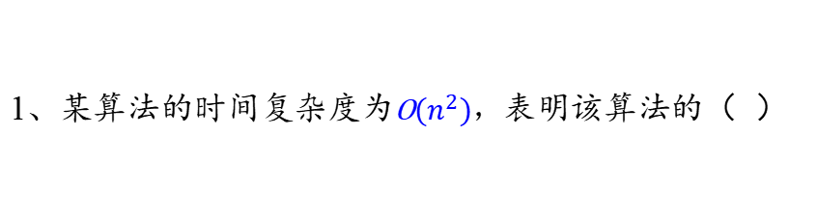
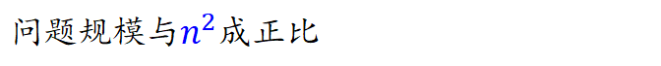
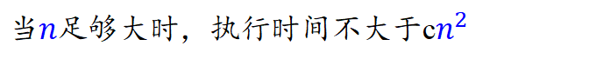
多选题
1分
1、某算法的时间复杂度为$\text{O}(n^{2})，$表明该算法的（ ）
C
A
问题规模是$n^{2}$
B
执行时间等于$n^{2}$
C
当$n$足够大时，执行时间不大于c$n^{2}$
D
问题规模与$n^{2}$成正比
提交

Slide 27
多选题
答案解析
答案解析
答案解析
答案解析
答案解析
答案解析
答案解析
答案解析
答案解析
答案解析
答案解析
答案解析
答案解析
答案解析
答案解析
答案解析
答案解析
2分
答案解析
基本运算是i=i*2，设其执行次数为t,则2^{t}<=n,即t<=log₂n,则算法的时间复杂度为T(n)=O(log₂n)
D
2、以下算法的时间复杂度为（ ）
void func(int n){
int i=1;
while(i<=n)
i = i*2;
}
A
O(n)
B
O(n²)
C
O(nlog₂n)
D
O(log₂n)
提交
可为此题添加文本、图片、公式等解析，且需将内容全部放在本区域内。正常使用需3.0以上版本

Slide 28
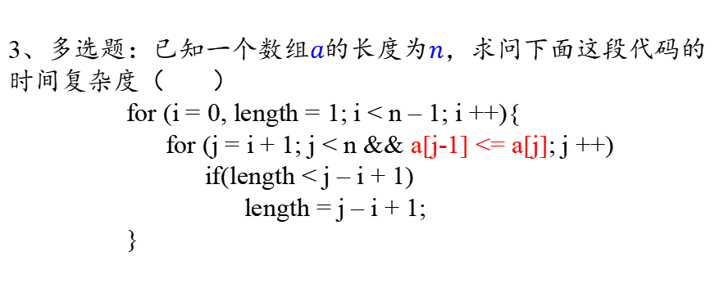
多选题
答案解析
答案解析
答案解析
答案解析
答案解析
答案解析
答案解析
答案解析
答案解析
答案解析
答案解析
3分
答案解析
3、多选题：已知一个数组$a$的长度为$n$，求问下面这段代码的时间复杂度（ ）
for (i = 0, length = 1; i < n – 1; i ++){
for (j = i + 1; j < n && a[j-1] <= a[j]; j ++)
if(length < j – i + 1)
length = j – i + 1;
}
AB
实际上是求a中有序子数组中最长的长度。譬如，在[1, 8, 1, 2, 5, 0, 11, 9]中，最长的是[1, 2, 5]，长度为3 。其时间复杂度与a中元素的实际取值状态相关。 1)若a的所有元素是按照降序方式排列。则外层循环n-1次，每次内层只执行一次，整个开销为Ω(n) 2)若a的所有元素是按照升序方式排列。则外层循环n-1次，每次内层需要执行n-i-1次，整个开销为O(n²) 所以，一般来说，时间复杂度是Ω(n)的，也是O(n²)
A
Ω(n)
B
O(n²)
C
Θ(n²)
D
O(n)
提交
可为此题添加文本、图片、公式等解析，且需将内容全部放在本区域内。正常使用需3.0以上版本

Slide 29
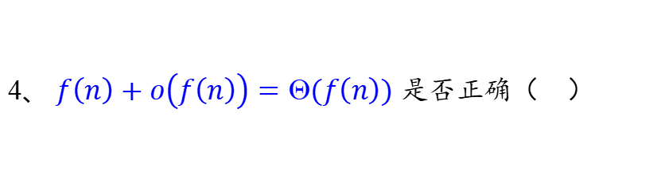
单选题
1分
4、 $f\left(n\right)+o\left(f\left(n\right)\right)=\text{Θ}(f\left(n\right))$ 是否正确（ ）
A
A. 正确
B. 错误
提交

Slide 30
本章内容
2.1 复杂性函数阶的计算
2.2 和式的估计与界限
2.3 递归方程

Slide 31
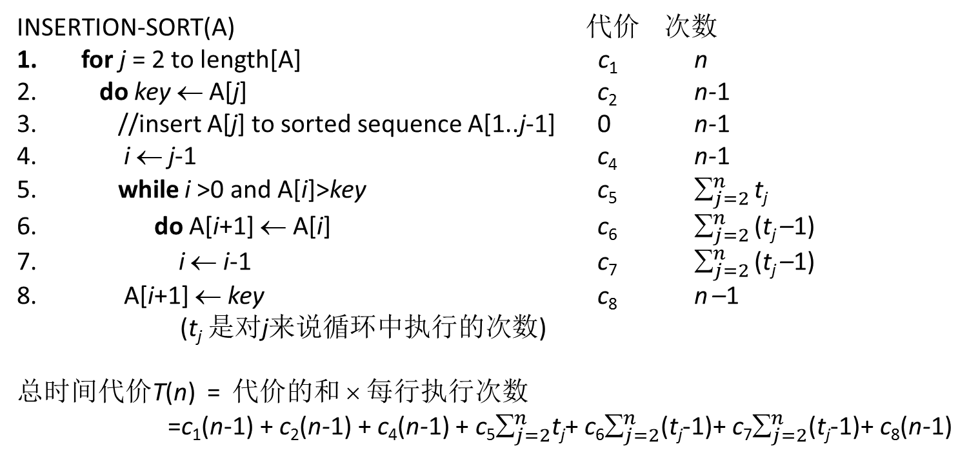
为什么需要和式的估计与界限 插入排序的复杂性分析

Slide 32
插入排序的复杂性分析（续）
最好代价: 有序的数组
t_{j}=1, 且6和7行执行0次
T(n) = c₁n + c₂(n-1) + c₄(n-1) + c₅(n-1) + c₈(n-1)
=(c₁ + c₂ + c₄ + c₅ + c₈)n – (c₂ + c₄ + c₅ + c₈) = an + b
运行时间为n的线性函数
最坏代价: 逆序数组
t_{j}=j,
∑_{j=2}^{n} t_{j} = ∑_{j=2}^{n} j =n(n+1)/2-1, 且∑_{j=2}^{n}(t_{j} –1) = ∑_{j=2}^{n}(j –1) = n(n-1)/2
T(n) = c₁n + c₂(n-1) + c₄(n-1) + c₅(n(n+1)/2 -1) + c₆(n(n-1)/2) + c₇(n(n-1)/2)+ c₈(n-1) =((c₅ + c₆ + c₇)/2)n² +(c₁ + c₂ + c₄ +c₅/2-c₆/2-c₇/2+c₈)n-(c₂ + c₄ + c₅ + c₈) =an²+bn+c
运行时间为n的二次函数
平均代价: 随机数
平均来看, t_{j} = j/2. T(n) 与n²同阶，和最坏情况相同.

Slide 33
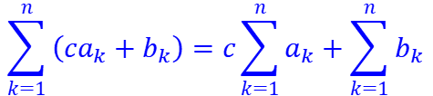
和式的估计
1. 线性和
$$\sum_{k=1}^{n}{\left(ca_{k}+b_{k}\right)}=c\sum_{k=1}^{n}{a_{k}}+\sum_{k=1}^{n}{b_{k}}$$

Slide 34
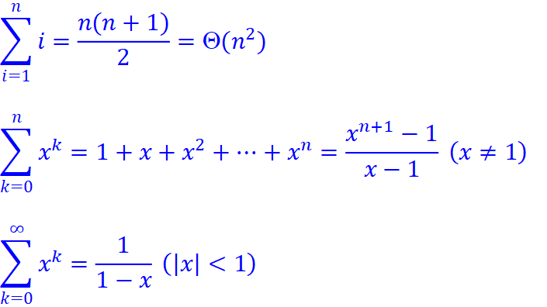
2. 级数
$$\sum_{i=1}^{n}{i}=\frac{n(n+1)}{2}=\text{Θ}(n^{2})$$
$$\sum_{k=0}^{n}{x^{k}}=1+x+x^{2}+⋯+x^{n}=\frac{x^{n+1}−1}{x−1} \left(x≠1\right)$$
$$\sum_{k=0}^{∞}{x^{k}}=\frac{1}{1−x} \left(\left|x\right|<1\right)$$
算术级数
几何级数

Slide 35
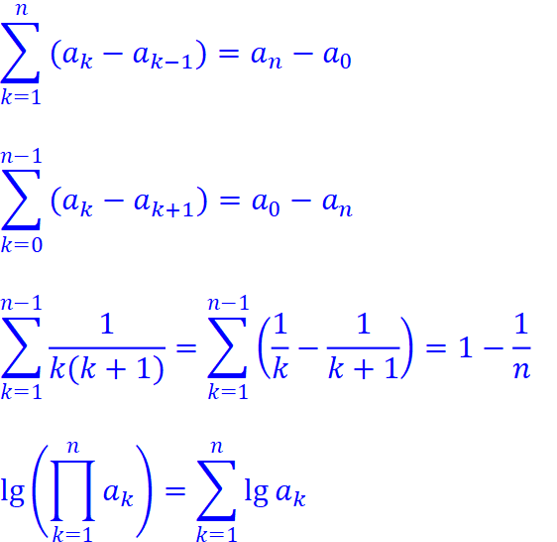
$$\sum_{k=1}^{n}{(a_{k}−a_{k−1})}=a_{n}−a_{0}$$
$$\sum_{k=0}^{n−1}{(a_{k}−a_{k+1})}={a_{0}−a}_{n}$$
$$\sum_{k=1}^{n−1}{\frac{1}{k(k+1)}}=\sum_{k=1}^{n−1}{\left(\frac{1}{k}−\frac{1}{k+1}\right)}=1−\frac{1}{n}$$
$$lg\left(\prod_{k=1}^{n}{a_{k}}\right)=\sum_{k=1}^{n}{lg{ a}_{k}}$$

Slide 36


(第二)数学归纳法
例1. 证明$\sum_{k=0}^{n}{3^{k}}=O(3^{n})$
证明：
对于$c≥\frac{3}{2}$，存在$n_{0}，$当${n>n}_{0}$时， $\sum_{k=0}^{n}{3^{k}}≤{c3}^{n}$
当$n=0$时， $\sum_{k=0}^{n}{3^{k}}=1≤{c=c3}^{n}$
设$n≤m$时成立，令$n=m+1$，则
$\sum_{k=0}^{m+1}{3^{k}=\sum_{k=0}^{m}{3^{k}+3^{m+1}}}≤{c3}^{m}+3^{m+1}=c3^{m+1}\left(\frac{1}{3}+\frac{1}{c}\right)$
$≤c3^{m+1}$
对于给定的函数$g\left(n\right)$，
$$\text{O}\left(g\left(n\right)\right)=\{f\left(n\right)|∃c>0\text{和}n_{0},\text{对于}∀n≥n_{0},0≤f\left(n\right)≤cg\left(n\right)\}$$

Slide 37


数学归纳法
例2. 证明$\sum_{k=1}^{n}{k}=O(n)$。
证明：
当$n=1$时，$\sum_{k=1}^{n}{k}=1≤c1=O(1)$只需$c$大于等于1
设$n≤m$时成立，令$n=m+1$，则
$$\sum_{k=1}^{m+1}{k}=\sum_{k=1}^{m}{k}+\left(m+1\right)≤cm+\left(m+1\right)=\left(c+1\right)m+1=O\left(m\right)$$
要证明的应该是上式$≤c\left(m+1\right)$，即$cm+\left(m+1\right)$ $≤c\left(m+1\right)$ 则 $c≥m+1$才满足条件。
错在$O(n)$的常数$c$随$n$的增长而变化，不是常数。
要证明$\sum_{k=1}^{n}{k}=O(n)$，需证明：对某个$c>0$， $\sum_{k=1}^{n}{k}≤cn$。
错误
对于给定的函数$g\left(n\right)$，
$$\text{O}\left(g\left(n\right)\right)=\{f\left(n\right)|∃c>0\text{和}n_{0},\text{对于}∀n≥n_{0},0≤f\left(n\right)≤cg\left(n\right)\}$$

Slide 38


确定级数中各项的界
例1. $\sum_{k=1}^{n}{k}≤\sum_{k=1}^{n}{n}=n^{2}$。
例2. $\sum_{k=1}^{n}{a_{k}}≤n×max\left\{a_{k}\right\}$。
例3. 设对于所有$k≥0,a_{0}≥0,0≤\frac{a_{k+1}}{a_{k}}≤r<1$，求$\sum_{k=0}^{n}{a_{k}}$的上界。
解：
$\frac{a_{1}}{a_{0}}≤r⇒$ $a_{1}≤a_{0}r$
$\frac{a_{2}}{a_{1}}≤r⇒$ $a_{2}≤a_{1}r$ $≤a_{0}r^{2}$
$\frac{a_{3}}{a_{2}}≤r⇒$ ${a_{3}≤a}_{2}r≤a_{1}r^{2}≤a_{0}r^{3}$
$⋯$
$\frac{a_{k}}{a_{k−1}}≤r⇒$ ${a_{k}≤a}_{k−1}r≤{⋯≤a}_{1}r^{k−1}≤a_{0}r^{k}$
于是，$\sum_{k=0}^{n}{a_{k}≤\sum_{k=0}^{∞}{a_{0}r^{k}=}}a_{0}\sum_{k=0}^{∞}{r^{k}=a_{0}\frac{1}{1−r}} \left(\left|r\right|<1\right)$。

Slide 39

例4. 求$\sum_{k=1}^{∞}{\left(\frac{k}{3^{k}}\right)}$的上界。
解：使用例3的方法
$$\frac{\frac{k+1}{3^{k+1}}}{\frac{k}{3^{k}}}=\frac{1}{3}×\frac{k+1}{k}=\frac{1}{3}×\left(1+\frac{1}{k}\right)≤\frac{2}{3}=r<1$$
于是，
$$\sum_{k=1}^{∞}{\frac{k}{3^{k}}≤\sum_{k=1}^{∞}{a_{1}r^{k}=}\sum_{k=1}^{∞}{\frac{1}{3}{×\left(\frac{2}{3}\right)}^{k}=\frac{1}{3}×\left(\frac{1}{1−\frac{2}{3}}−1\right)}}=\frac{2}{3}$$

Slide 40

分裂求和
例1. 用分裂求和的方法求$\sum_{k=1}^{n}{k}$的下界。
解：
$$\sum_{k=1}^{n}{k=\sum_{k=1}^{\left\lceil n/2\right\rceil }{k}+\sum_{k=\left\lceil n/2\right\rceil +1}^{n}{k}}≥\sum_{k=1}^{\left\lceil n/2\right\rceil }{0}+\sum_{k=\left\lceil n/2\right\rceil +1}^{n}{\frac{n}{2}}≥{\left(\frac{n}{2}\right)}^{2}=\text{Ω}(n^{2})$$

Slide 41

例2. 求 $\sum_{k=0}^{∞}{\frac{k^{2}}{2^{k}}}$ 的上界。
解：当$k≥3$时，
$$\frac{{{\left(k+1\right)}^{2}}/{2^{k+1}}}{{k^{2}}/{2^{k}}}=\frac{{\left(k+1\right)}^{2}}{2k^{2}}≤\frac{8}{9}$$
于是
$$\sum_{k=0}^{∞}{\frac{k^{2}}{2^{k}}}=\sum_{k=0}^{2}{\frac{k^{2}}{2^{k}}}+\sum_{k=3}^{∞}{\frac{k^{2}}{2^{k}}}≤0+\frac{1}{2}+1+\sum_{k=3}^{∞}{\frac{9}{8}}{\left(\frac{8}{9}\right)}^{k−3}$$
$$≤\frac{3}{2}+\sum_{k=0}^{∞}{\frac{9}{8}}{\left(\frac{8}{9}\right)}^{k}=\frac{3}{2}+\frac{9}{8}∗\frac{1}{1−\frac{8}{9}}=\frac{93}{8}=O\left(1\right)$$

Slide 42

例3. 求调和级数$H_{n}=\sum_{k=1}^{n}{\frac{1}{k}}$ 的上界。
$$\sum_{k=1}^{n}{\frac{1}{k}}=\left(\frac{1}{1}\right)+\left(\frac{1}{2}+\frac{1}{3}\right)+\left(\frac{1}{4}+\frac{1}{5}+\frac{1}{6}+\frac{1}{7}\right)+$$
$\left(\frac{1}{8}+\frac{1}{9}+\frac{1}{10}+\frac{1}{11}+\frac{1}{12}+\frac{1}{13}+\frac{1}{14}+\frac{1}{15}\right)+⋯⋯$
$$≤\sum_{i=0}^{\left\lceil lg n\right\rceil }{\sum_{j=0}^{2^{i}−1}{\frac{1}{2^{i}+j}}}≤\sum_{i=0}^{\left\lceil lg n\right\rceil }{\sum_{j=0}^{2^{i}−1}{\frac{1}{2^{i}}}}=\sum_{i=0}^{\left\lceil lg n\right\rceil }{\frac{1}{2^{i}}∗2^{i}}=\sum_{i=0}^{\left\lceil lg n\right\rceil }{1≤lg n+1=O(lg n)}$$

Slide 43





积分求和的近似
例1. 如果$f\left(k\right)$单调递增，则$\int_{m−1}^{n}{f\left(x\right)dx≤}\sum_{k=m}^{n}{f\left(k\right)}$ $≤$ $\int_{m}^{n+1}{f\left(x\right)dx}$。
$$\sum_{k=m}^{n}{f\left(k\right)=\sum_{k=m}^{n}{f\left(k\right)∆x≥\int_{m−1}^{n}{f\left(x\right)dx}}, f\left(m−1\right)<f\left(n\right),∆x=1}$$
$$\sum_{k=m}^{n}{f\left(k\right)=\sum_{k=m}^{n}{f\left(k\right)∆x≤\int_{m}^{n+1}{f\left(x\right)dx}} }$$

Slide 44




积分求和的近似
例1. 如果$f\left(k\right)$单调递增，则$\int_{m−1}^{n}{f\left(x\right)dx≤}\sum_{k=m}^{n}{f\left(k\right)}$ $≤$ $\int_{m}^{n+1}{f\left(x\right)dx}$。
$$\sum_{k=m}^{n}{f\left(k\right)}$$
$$\sum_{k=m}^{n}{f\left(k\right)}$$
$$m−1$$
$$m+1$$
$$……$$
$$m−1$$
$$m+1$$
$$……$$
$$n$$
$$n+1$$
$$m$$
$$n$$
$$n+1$$
$$m$$
$$\int_{m−1}^{n}{f\left(x\right)dx}$$
$$\int_{m}^{n+1}{f\left(x\right)dx}$$
注意长方形的方向

Slide 45



例2. 如果$f\left(k\right)$单调递减，则$\int_{m}^{n+1}{f\left(x\right)dx≤}\sum_{k=m}^{n}{f\left(k\right)}$ $≤$ $\int_{m−1}^{n}{f\left(x\right)dx}$。
例3.
$$ln\left(n+1\right)=ln x|_{1}^{n+1}=\int_{1}^{n+1}{\frac{dx}{x}≤}\sum_{k=1}^{n}{\frac{1}{k}}$$
$$\sum_{k=2}^{n}{\frac{1}{k}}≤\int_{1}^{n}{\frac{dx}{x}}=ln x|_{1}^{n}=ln(n)$$
求调和级数$H_{n}=\sum_{k=1}^{n}{\frac{1}{k}}$ 的上界。

Slide 46

单选题
1分
4、$1+\frac{1}{2}+⋯+\frac{1}{n}=o\left(n\right)$ 是否正确（ ）
A
A. 正确
B. 错误
提交

Slide 47
本章内容
2.1 复杂性函数阶的计算
2.2 和式的估计与界限
2.3 递归方程

Slide 48

递归方程
例$T\left(n\right)=2∗T\left(\frac{n}{2}\right)+11∗n$表示了一种递归关系
递归方程描述了$T\left(n\right)$与$T\left(<n\right)$之间的关系
挑战：
给定关于$T\left(n\right)$的一个递推关系，
找到关于$T\left(n\right)$的封闭表示
例$T\left(n\right)=O\left(nlg n\right)$

Slide 49


递归方程的初始条件
递归方程需有基本情况或初始条件。
$T\left(n\right)=2∗T\left(\frac{n}{2}\right)+11∗n$ with $T\left(1\right)=1$
不同于
$T\left(n\right)=2∗T\left(\frac{n}{2}\right)+11∗n$ with $T\left(1\right)=1000000000$
递归方程描述了$T\left(n\right)$与$T\left(<n\right)$之间的关系
然而，$T\left(1\right)=O(1)$，因此，我们可以忽略具体的值
忽略边界条件：
对于一个常量规模的输入，算法运行时间为常量，对于足够小的$n$， $T\left(n\right)$为常量，改变$T\left(1\right)$不会改变函数的增长阶。

Slide 50

求解递归方程的三个主要方法
替换（代入）方法:
首先猜想，
然后用（第二）数学归纳法证明。
迭代（递归树）方法:
画出递归树，
把方程转化为一个和式，
然后用估计和的方法来求解。
Master定理方法:
求解型为$T\left(n\right)=a∗T\left(\frac{n}{b}\right)+f(n)$的递归方程。
这一部分对应于《算法导论》第三版的4.3-4.5节

Slide 51

替换方法
例1. 求解$T\left(n\right)=2∗T\left(\left\lfloor \frac{n}{2}\right\rfloor \right)+n$， $T\left(1\right)=1$的上界。
解：
根据经验，猜测其解为 $T(n) = O(nlg n)$，要求证明：$∃c,n_{0}>0,∀n≥n_{0},T\left(n\right)≤ cnlg n$。（$O$定义所得）
归纳法证明（第二数学归纳法）
（1）假设对于正整数$n<m$都成立，当$n=m/2$，那么
$$T\left(\left\lfloor \frac{n}{2}\right\rfloor \right)≤c\left\lfloor \frac{n}{2}\right\rfloor \lg\left(\left\lfloor \frac{n}{2}\right\rfloor \right)$$
（2）验证$n=m$时，
$$T\left(n\right)=2∗T\left(\left\lfloor \frac{n}{2}\right\rfloor \right)+n≤ 2\left(c\left\lfloor \frac{n}{2}\right\rfloor \lg\left(\left\lfloor \frac{n}{2}\right\rfloor \right)\right)+n ≤ c n\lg\left(\frac{n}{2}\right)+ n$$
$$= cn lg n – cn lg 2 + n= cn lg n – cn + n$$
$≤ cn lg n$，当 $c ≥ 1$。

Slide 52


替换方法
例1. 求解$T\left(n\right)=2∗T\left(\left\lfloor \frac{n}{2}\right\rfloor \right)+n$， $T\left(1\right)=1$的上界。
解：
初始条件不成立时，往后推，看是否成立
$T\left(1\right)=c lg 1=0$，与$T\left(1\right)=1$矛盾；
$T\left(2\right)=2T(\left\lfloor 2/2\right\rfloor )+2=4≤c∗2∗lg 2$，只需$c>2$，成立。
渐进符号只要求：
$∃{c,n}_{0}>0$，当 $n≥n_{0}$时，有$T\left(n\right)≤ cn lg n$。
对于大多数递归式而言，扩展边界条件使得归纳假设对较小的$n$成立，是一种简单直接的方法。
考虑一下向下取整符号可不可以去掉

Slide 53


替换方法
猜测方法I：联想已知的$T\left(n\right)$
例2. 求解$T\left(n\right)=2∗T\left(\frac{n}{2}+17\right)+n$。
解：猜测： $T\left(n\right)=2∗T\left(\frac{n}{2}+17\right)+n$与$T\left(n\right)=2∗T\left(\frac{n}{2}\right)+n$只相差一个常数17
当$n$充分大时， $T\left(\frac{n}{2}+17\right)$和$T\left(\frac{n}{2}\right)$的差别并不大，因为$\frac{n}{2}+17$与$\frac{n}{2}$相差小。我们可以猜测$T\left(n\right)=O(n lg n)$。
证明：用数学归纳法

Slide 54

替换方法
例2. 求解$T\left(n\right)=2∗T\left(\frac{n}{2}+17\right)+n$。
解：
（1）不验证初始条件了。
（2）假设$n<m$都成立，即
$$T\left(n\right)≤cnlg n$$
（3）验证$n=m$时，
$$T\left(n\right)=2∗T\left(\frac{n}{2}+17\right)+n≤2c\left(\frac{n}{2}+17\right)∗lg \left(\frac{n}{2}+17\right)+n$$
$=\left(cn+34c\right)∗\left(lg \left(n+34\right)−1\right)+n$当$n$足够大时，有$n+34<1.5n$
$≤$ $\left(cn+34c\right)∗\left(lg \left(1.5n\right)−1\right)+n$
$$=\left(cn+34c\right)∗\left(lg n+\lg{1.5}−1\right)+n$$
$$=cnlg n+\left((\lg{1.5}−1\right)c+1)n+34c\left(\lg{1.5}−1\right)+34clg n$$
$$≤cnlg n$$

Slide 55


猜测方法II：先证明较松的上下界，然后缩小不确定性范围
例3. 求解$T\left(n\right)=2∗T\left(\frac{n}{2}\right)+n$。
解：首先证明 $T\left(n\right)=\text{Ω}\left(n\right)$，$T\left(n\right)=O\left(n^{2}\right)$
然后逐阶地降低上界、提高下界。
$\text{}\left(n\right)$的上一个阶是$\text{}\left(nlgn\right)$，
$O\left(n^{2}\right)$的下一个阶是$O(nlgn)$。

Slide 56
细微差别的处理
问题：猜测正确，数学归纳法的归纳法似乎证不出来
解决方法：
求上界：从猜测中减去一个低阶项，可能就可以了
求下界：从猜测中加上一个低阶项，可能就可以了

Slide 57

例4. 求解$T\left(n\right)=T\left(\left\lfloor \frac{n}{2}\right\rfloor \right)+T\left(\left\lceil \frac{n}{2}\right\rceil \right)+1$。
解：（1）我们猜测$T\left(n\right)=O\left(n\right)$
证明： $T\left(n\right)≤c\left\lfloor \frac{n}{2}\right\rfloor +c\left\lceil \frac{n}{2}\right\rceil +1=cn+1≠cn$
因为低阶项的存在，证明不出$T\left(n\right)=O\left(n\right)$
（2）减去一个低阶项，猜测$T\left(n\right)≤cn−b$， $b≥0$是常数
证明：设当$m<n$时成立$T\left(m\right)≤cm−b$成立。那么$m=n$时
$$T\left(n\right)=T\left(\left\lfloor \frac{n}{2}\right\rfloor \right)+T\left(\left\lceil \frac{n}{2}\right\rceil \right)+1≤c\left\lfloor \frac{n}{2}\right\rfloor −b+c\left\lceil \frac{n}{2}\right\rceil −b+1$$
$=cn−2b+1=cn−b−b+1≤cn−b$（只要$b≥1$）
$c$必须充分大，以满足边界条件。
为什么是“减去” 低阶项？

Slide 58


避免陷阱
例5. 求解$T\left(n\right)=2∗T\left(\left\lfloor \frac{n}{2}\right\rfloor \right)+n$。
解：猜测$T\left(n\right)=O(n)$
证明：用数学归纳法证明$T\left(n\right)≤cn$
$T\left(n\right)=2∗T\left(\left\lfloor \frac{n}{2}\right\rfloor \right)+n≤2\left(c\left\lfloor \frac{n}{2}\right\rfloor \right)+n≤(c+1)n=O(n)$
错在哪里？
错误在于没有与归纳假设严格一致的形式，即$T\left(n\right)≤cn$。从$T\left(n\right)≤(c+1)n$不可能得到$T\left(n\right)≤cn$。因为对于任何$c>0$，我们都得不到$(c+1)n≤cn$。
错误

Slide 59


变量替换方法:
经变量替换把递归方程变换为熟悉的方程。
例6. 求解$T\left(n\right)=2∗T\left(\sqrt{n}\right)+lg n$。只考虑$\sqrt{n}$是整数的情形。
解：令$m=lg n$，则$n=2^{m}$， $T\left(2^{m}\right)=2∗T\left(2^{\frac{m}{2}}\right)+m$
令$S\left(m\right)=T\left(2^{m}\right)$，则$T\left(2^{\frac{m}{2}}\right)=S\left(\frac{m}{2}\right)$。
于是， $S\left(m\right)=2S\left(\frac{m}{2}\right)+m$。
显然， $S\left(m\right)=O(mlg m)$，即$T\left(2^{m}\right)=O(mlg m)$。
由于$2^{m}=n$，$m=lg n$， $T\left(n\right)=O(lg n lg\left(lg n\right))$。

Slide 60
迭代（递归树）方法
方法：
画出递归树
循环地展开递归方程
把递归方程转化为和式
然后可使用求和技术求解
递归树最适合用来生成好的猜测，然后即可用代入法来验证猜测是否正确。

Slide 61
递归树
根结点表示递归调用顶层的代价
内部节点，表示不同层次递归调用产生的代价，即（合并）子问题的代价
树的分枝数量取决于子问题的数量
叶节点表示边界条件值

Slide 62





递归树
例1. $T\left(n\right)=3∗T\left(\left\lfloor \frac{n}{4}\right\rfloor \right)+\text{Θ}(n^{2})$。假定$n$是4的幂。
$$cn^{2}$$
$$cn^{2}$$
$$c{(n/4)}^{2}$$
$$c{(n/4)}^{2}$$
$$c{(n/4)}^{2}$$
$$\frac{3}{16} {cn}^{2}$$
树高度：$\log_{4}^{ n}+1$层
$${c\left(\frac{n}{16}\right)}^{2}$$
$${c\left(\frac{n}{16}\right)}^{2}$$
$${c\left(\frac{n}{16}\right)}^{2}$$
$${c\left(\frac{n}{16}\right)}^{2}$$
$${c\left(\frac{n}{16}\right)}^{2}$$
$${c\left(\frac{n}{16}\right)}^{2}$$
$${c\left(\frac{n}{16}\right)}^{2}$$
$${c\left(\frac{n}{16}\right)}^{2}$$
$${c\left(\frac{n}{16}\right)}^{2}$$
${\left(\frac{3}{16}\right)}^{2}$ ${cn}^{2}$
$$T\left(1\right)$$
$$T\left(1\right)$$
$$\text{}(n^{\log_{4}^{3}})$$
$$T\left(1\right)$$
$$T\left(1\right)$$
$$T\left(1\right)$$
$$T\left(1\right)$$
$$T\left(1\right)$$
$$T\left(1\right)$$
$$T\left(1\right)$$
最底层叶子节点数：$3^{\log_{4}^{ n}}=n^{\log_{4}^{ 3}}$
总的代价之和=迭代树右侧所有代价之和！！！

Slide 63






递归树
例1. $T\left(n\right)=3∗T\left(\left\lfloor \frac{n}{4}\right\rfloor \right)+f(n)$。其中$f(n) =\text{Θ}(n^{2})$
$$T\left(n\right)=\sum_{i=0}^{k}{a^{i}f\left(\frac{n}{b^{i}}\right)}\text{+}\text{Θ}\left(n^{\log_{b}^{a}}\right)T(1)$$
解：
$T\left(n\right)={cn}^{2}+\frac{3}{16}{cn}^{2}+{{\left(\frac{3}{16}\right)}^{2}cn}^{2}+⋯+{{\left(\frac{3}{16}\right)}^{\log_{4}^{n}−1}cn}^{2}+\text{Θ}(n^{\log_{4}^{3}})$，
$$=\sum_{i=0}^{\log_{4}^{n}−1}{{{\left(\frac{3}{16}\right)}^{i}cn}^{2}}+\text{Θ}(n^{\log_{4}^{3}})$$
$=\frac{{1−\left(\frac{3}{16}\right)}^{\log_{4}^{n}}}{1−\frac{3}{16}}$ ${cn}^{2}+\text{Θ}(n^{\log_{4}^{3}})$
根据：
根据$：\sum_{k=0}^{n}{x^{k}}=\frac{{1−x}^{n+1}}{1−x}$
我们得出$T\left(n\right)=O(n^{2})$用代入法来验证。
我们还有什么发现？

Slide 64

例2. $T\left(n\right)=n+3T\left(\left\lfloor n/4\right\rfloor \right)$。
$$T\left(n\right)=n+3T\left(\left\lfloor n/4\right\rfloor \right)=n+3\left(\left\lfloor n/4\right\rfloor +3T\left(\left\lfloor n/{16}\right\rfloor \right)\right)$$
$$=n+3\left(\left\lfloor n/4\right\rfloor +3\left(\left\lfloor n/{16}\right\rfloor +3T\left(\left\lfloor n/{64}\right\rfloor \right)\right)\right)$$
$$=n+3\left\lfloor n/4\right\rfloor +3^{2}\left\lfloor n/{4^{2}}\right\rfloor +3^{3}\left\lfloor n/{4^{3}}\right\rfloor +⋯+3^{i}T\left(\left\lfloor n/{4^{i}}\right\rfloor \right)$$
令$n/{4^{i}}=1{⇒4}^{i}=n⇒i=\log_{4}^{n}$
$$=n+3\left\lfloor n/4\right\rfloor +3^{2}\left\lfloor n/{4^{2}}\right\rfloor +3^{3}\left\lfloor n/{4^{3}}\right\rfloor +⋯+3^{\log_{4}^{n}}T\left(\left\lfloor 1\right\rfloor \right)$$
$$≤\sum_{i=0}^{\log_{4}^{n}−1}{3^{i}}n/{4^{i}}+\text{Θ}\left(n^{\log_{4}^{3}}\right)≤n\sum_{i=0}^{∞}{{\left(3/4\right)}^{i}+\text{Θ}(n^{\log_{4}^{3}})=}$$
$$n×\frac{1}{1−\frac{3}{4}}+\text{Θ}(n^{\log_{4}^{3}})=4n+\text{Θ}(n^{\log_{4}^{3}})=O(n)$$
定义所得

Slide 65


Master定理方法
目的：求解 $T\left(n\right)=aT\left(n/b\right)+f(n)$型方程，$a≥1$， $b>1$常数， $f(n)$是渐近正函数。
方法：记住三种情况，则不用笔纸即可求解上述方程。
Master 定理：设 $a≥1$和$b>1$是常数， $f(n)$是一个函数， $T\left(n\right)$是定义在非负整数集上的函数
$T\left(n\right)=aT\left(n/b\right)+f(n)$。
那么$T\left(n\right)$可以如下求解：
（1）若$f(n)=O(n^{\log_{b}^{ a}−ε})$，$ε>0$是常数，则$T\left(n\right)=Θ(n^{\log_{b}^{ a}})$。
（2）若$f(n)=Θ(n^{\log_{b}^{ a}})$（同阶），则$T\left(n\right)=Θ(n^{\log_{ b}^{ a}}lg n)=$ $Θ(f(n)lg n)$。
（3）若$f(n)=\text{Ω}(n^{\log_{b}^{ a}+ε})$，$ε>0$是常数，且对某个$\text{常数}c<1$和所有充分大的$n$，有$af(n/b)≤cf(n)$，则$T\left(n\right)=Θ(f(n))$。

Slide 66


Master 定理
$$T\left(n\right)=aT\left(n/b\right)+f(n)$$
Master定理适用于，通过解一个问题的子问题，来解一个问题，并且子问题规模相同
$a$： 子问题数量
$b$： 子问题从原问题缩小的比例，$n/b$为子问题规模
$f(n)$：将问题分解和子问题解整合的代价

Slide 67








直观地：我们用$f(n)$与$n^{\log_{b}^{ a}}$比较：
（1）若$n^{\log_{b}^{ a}}$多项式地大，则$T\left(n\right)=Θ(n^{\log_{b}^{ a}})$。
（2）若$f(n)$多项式地大，则$T\left(n\right)=Θ(f(n))$。
（3）若$f(n)$与$n^{\log_{b}^{ a}}$同阶，则$T\left(n\right)=Θ(n^{\log_{b}^{ a}}lg n)=Θ(f\left(n\right)lg n)$。
$$Θ(f\left(n\right)lg n)$$
$$T\left(n\right)=Θ(f(n))$$
$$T\left(n\right)=Θ(n^{\log_{b}^{ a}})$$
$$n^{\log_{b}^{ a}−ε}$$
$$n^{\log_{b}^{ a}}$$
$$n^{\log_{b}^{ a}+ε}$$
$$f(n)$$
对于红色部分，Master定理无能为力

Slide 68

更进一步：
（1）在第一种情况， $f(n)$不仅小于$n^{\log_{b}^{a}}$，必须多项式地小于，即对于一个常数$ε>0$， $f\left(n\right)=O\left(n^{\log_{b}^{ a}−ε}\right)$。
（2）在第三种情况， $f(n)$不仅大于$n^{\log_{b}^{a}}$，必须多项式地大于，即对于一个常数$ε>0$， $f\left(n\right)=\text{Ω}\left(n^{\log_{b}^{a}+ε}\right)$。
怎么证明？参考书中4.6节采用递归树证明。

Slide 69



Master定理的使用
（1）若$f(n)=O(n^{\log_{b}^{a}−ε})$，$ε>0$是常数，则$T\left(n\right)=Θ\left(n^{\log_{b}^{a}}\right)$
（2）若$f(n)=Θ(n^{\log_{b}^{a}})$，则$T\left(n\right)=Θ(n^{\log_{b}^{a}}lgn)$。
例1. 求解$T\left(n\right)=9T\left(n/3\right)+n$。
解： $a=9$，$b=3$，$f(n)=n$，$n^{\log_{b}^{a}}=Θ\left(n^{2}\right)$
因为$f(n)=n=O(n^{\log_{b}^{a}−ε})$，$ε=1$
所以$T\left(n\right)=Θ(n^{\log_{b}^{a}})=Θ\left(n^{2}\right)$
例2. 求解$T\left(n\right)=T\left({2n}/3\right)+1$。
解： $a=1$，$b=3/2$，$f(n)=1$，$n^{\log_{b}^{ a}}=n^{\log_{3/2}^{ 1}}=n^{0}=1$，
因为$f(n)=1=Θ(1)=Θ(n^{\log_{b}^{ a}})$，
所以$T\left(n\right)=Θ(n^{\log_{b}^{ a}}lg n)=Θ\left(lg n\right)$

Slide 70


Master定理的使用（续）
（3）若$f(n)=\text{Ω}(n^{\log_{b}^{ a}+ε})$，$ε>0$是常数，且对于所有充分大的$n$，$af(n/b)≤cf(n)$，$c<1$是常数，则$T\left(n\right)=Θ(f(n))$。
例3. 求解$T\left(n\right)=3T\left(n/4\right)+nlg n$。
解： $a=3$，$b=4$，$f\left(n\right)=nlg n$，$n^{\log_{b}^{ a}}=n^{\log_{4}^{3}}=O\left(n^{0.793}\right)$
（1）$f\left(n\right)=nlg n≥n^{\log_{b}^{ a}+ε}$，$ε≈0.2$
（2）对所有$n$， $af\left(n/b\right)=3×\frac{n}{4}lg \frac{n}{4}=\frac{3}{4}n lg \frac{n}{4}≤$ $\frac{3}{4}n lg n=cf(n)$，$c=$ $\frac{3}{4}$
于是$T\left(n\right)=Θ(f(n))=Θ\left(nlg n\right)。$

Slide 71


Master定理的使用（续）
例4. 求解$T\left(n\right)=2T\left(n/2\right)+nlg n$。
解： $a=2$，$b=2$，$f\left(n\right)=nlgn$，$n^{\log_{b}^{ a}}=n^{\log_{2}^{ 2}}=n$
$f\left(n\right)=nlg n$大于$n^{\log_{b}^{ a}}=n$，但不是多项式地大于，即不能找到$ε>0$，使得 $nlg n=\text{Ω}(n^{\log_{b}^{ a}+ε})，$因此Master 定理不适用于该$T\left(n\right)$。
当$T\left(n\right)=2T\left(n/2\right)+n$时，$T\left(n\right)=Θ\left(nlg n\right)$
当$T\left(n\right)=2T\left(n/2\right)+n^{2}$时，$T\left(n\right)=Θ\left(n^{2}\right)$
作业

